Slide 1
4、显式锁和AQS
TAHNK YOU FOR WATCHING
主讲老师Mark：446106311

Slide 2
显式锁
Lock接口和synchronized的比较
Lock接口和核心方法
lock()
unlock()
tryLock()
可重入锁ReentrantLock、所谓锁的公平和非公平
ReadWriteLock接口和读写锁ReentrantReadWriteLock，什么情况下用读写锁？
Condition接口
用Lock和Condition实现等待通知

Slide 3
了解LockSupport工具
作用
阻塞一个线程
唤醒一个线程
构建同步组件的基础工具
park开头的方法
unpark(Thread thread)方法

Slide 4
CLH队列锁
tail
线程A需要获取锁
QNode
myPred
locked
QNode_A
myPred
locked=true
true
tail
tail
线程B需要获取锁
线程A获得了锁
QNode_A
QNode_B
QNode_A
QNode_B
myPred
locked=true
myPred
locked=true
myPred
locked=true
myPred
locked=true
true
false

Slide 5
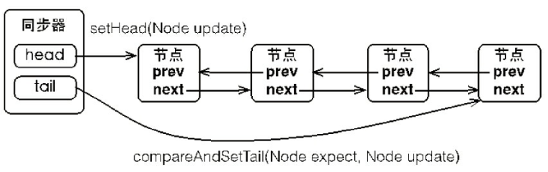
AbstractQueuedSynchronizer深入分析
什么是AQS？学习它的必要性
AQS使用方式和其中的设计模式
了解其中的方法
实现一个类似于ReentrantLock的锁
AQS中的数据结构-节点和同步队列

Slide 6
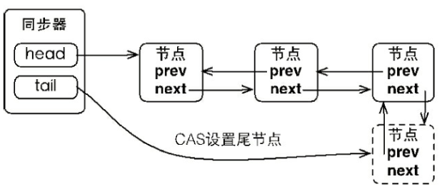
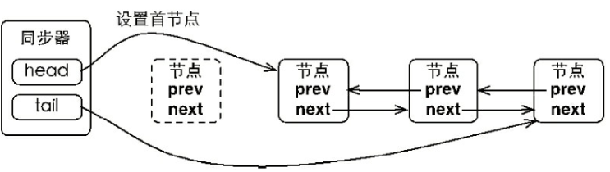
节点在同步队列中的增加和移出
节点加入到同步队列
首节点的变化

Slide 7
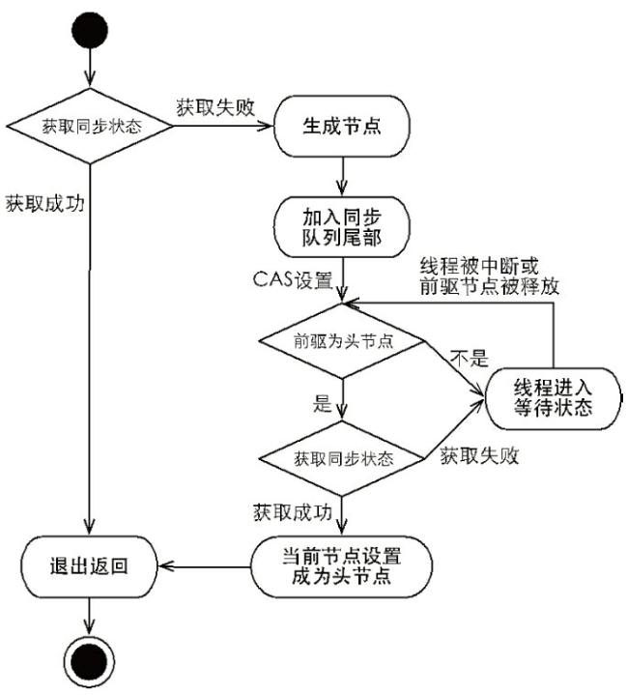
独占式同步状态获取与释放

Slide 8
其他同步状态获取与释放
共享式同步状态获取与释放
独占式超时同步状态获取
再次实战，实现一个奇葩点的三元共享同步工具类

Slide 9
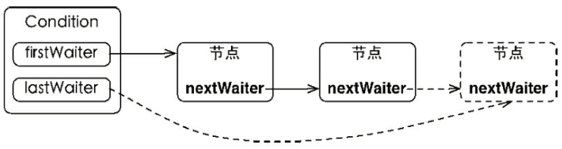
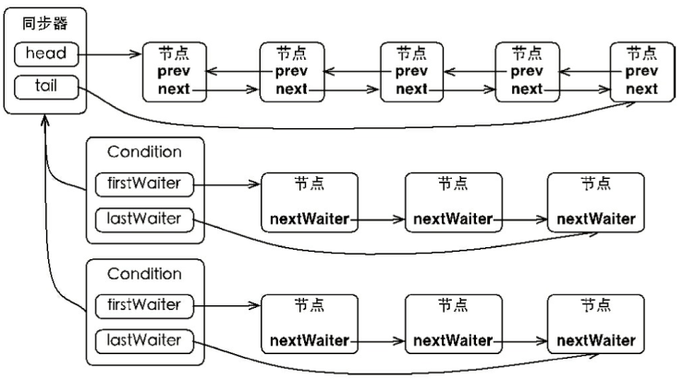
Condition分析
一个Condition包含一个等待队列
同步队列与等待队列

Slide 10
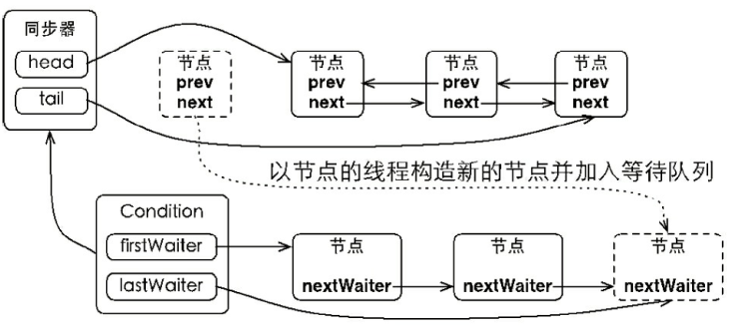
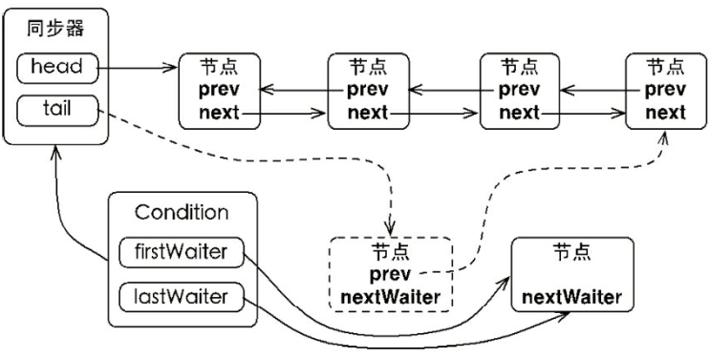
节点在队列之间的移动
await方法
signal方法

Slide 11
回头看Lock的实现
了解ReentrantLock的实现
锁的可重入
公平和非公平锁
将我们前面类似于ReentrantLock的锁 的实现修正为可重入
了解ReentrantReadWriteLock的实现

